Slide 1
浅谈线段树
ych153

Slide 2
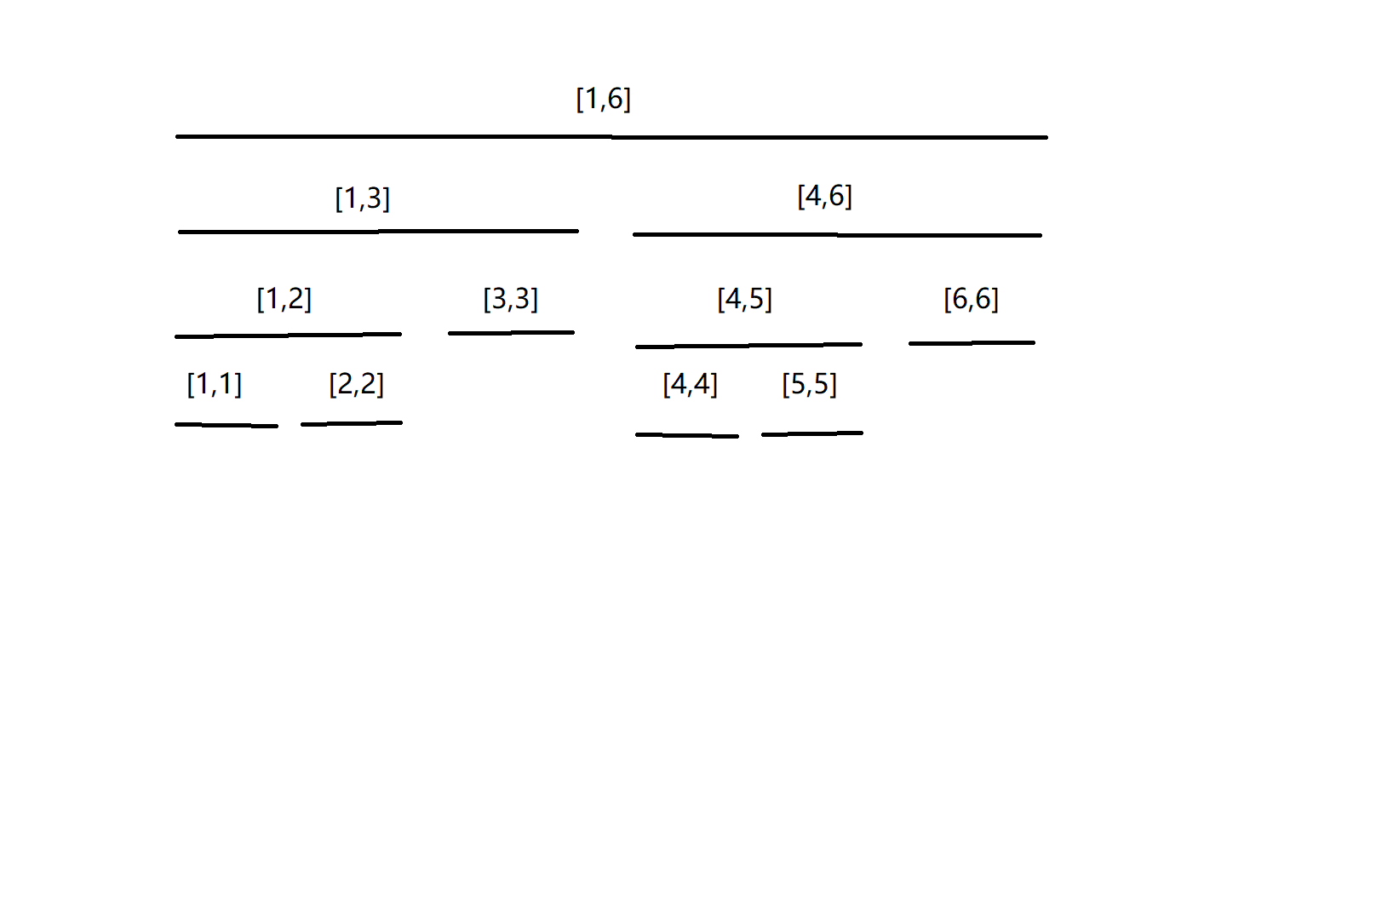
介绍
线段树就是用线段搭成的树
线段树，顾名思义，就是以线段（区间）为基础，搭建成的一棵二叉树。
线段树可以维护区间和、区间极值等，支持区间修改、区间查询等操作。
比如说： 就是一棵线段树。

Slide 3
建树
显然，如果父亲结点的区间为[x,y]，则左儿子的区间是[x,mid]，右儿子的区间是[mid+1,y]（mid=[(x+y)/2]，[]为向下取整）
由此，线段树建树原理就很明显了。

Slide 4
建树
既然是二叉树，又这么有规律，自然是递归建树了。
细心的同学应该已经发现了，叶子结点所对应的区间长度都为1。
没错，这就是递归边界。

Slide 5
建树
当然，在此之前，先要看一下我们要维护什么信息。
（本文中的线段树以洛谷P3372为准）
区间端点当然要维护（事实上可以不用，个人喜好）
区间和也是一定的
另外还有个叫lazy tag（懒标记）的东西，作用马上讲

Slide 6
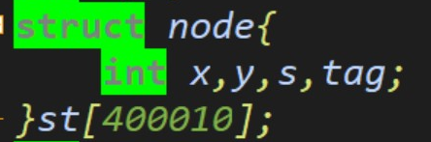
建树
用结构体存树也是我个人喜好
还有，请记住，数组必须开四倍空间（我这里就是4*1e5+10）
X为左端点，y为右端点，s为区间和，lazy为lazy tag

Slide 7
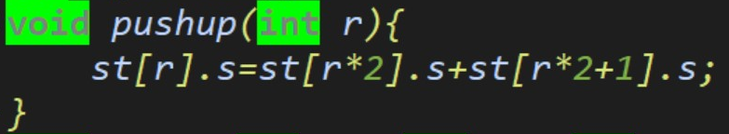
建树
pushup用以维护区间和
i的左儿子为i*2，右儿子为I*2+1

Slide 8
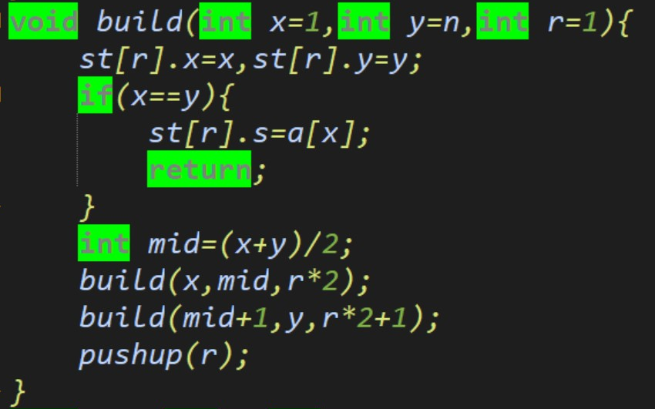
建树
递归建树
如果是叶子结点，赋值并返回（a[i]是指原数组的第i个数）
否则，递归并pushup

Slide 9
区间加
区间加可是线段树的重头戏（之一），不会就不要说自己会线段树
我们都知道，如果单点加的复杂度是O(logn)，那么朴素的区间加复杂度就是O(nlogn)，在套上询问m次，妥妥TLE
差分的话，又没法处理区间查询，如果朴素查询，依然TLE

Slide 10
区间加
此时，就该我们的lazy tag出场了。
lazy tag懒如其名，懒到什么程度呢？懒到别人让他把自己进行区间加，他都只是放那不弄，直到迫不得已，才让自己儿子操作。
而他儿子也是一样，懒到别人让他把自己进行区间加，他都只是放那不弄，直到迫不得已，才让自己儿子操作。
…………

Slide 11
区间加
知道了lazy tag的作用，我们就可以用他来降低时间复杂度。
很明显该怎么做，不是吗？

Slide 12
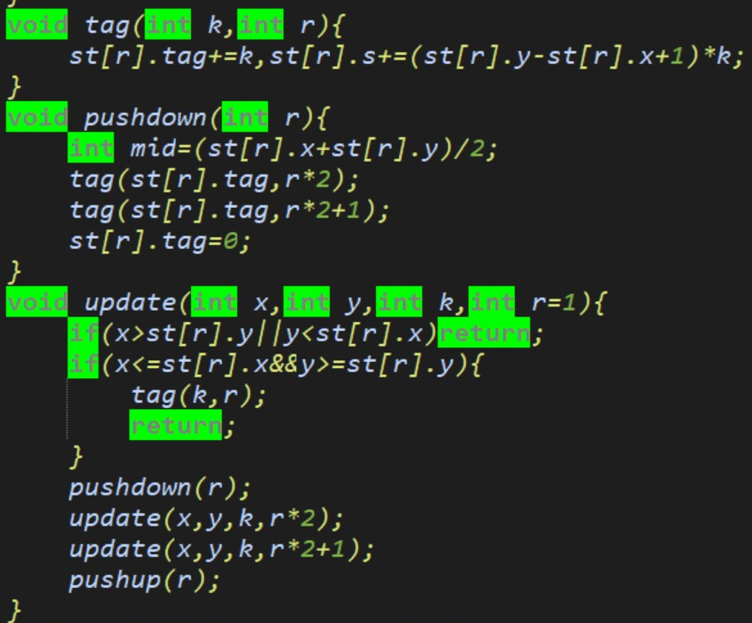
区间加
tag函数的作用就是把节点r的lazy更新，同时更新s
先上代码
pushdown用来传下lazy（给他儿子做）
如果更新区间和r边都没挨上，返回
如果r被全部包含，打上标记完事
下传
递归
上传

Slide 13
区间求和
区间求和和区间加比较类似，具体看代码

Slide 14
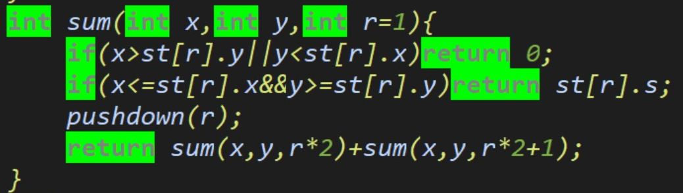
区间求和
可参考update的注释

Slide 15
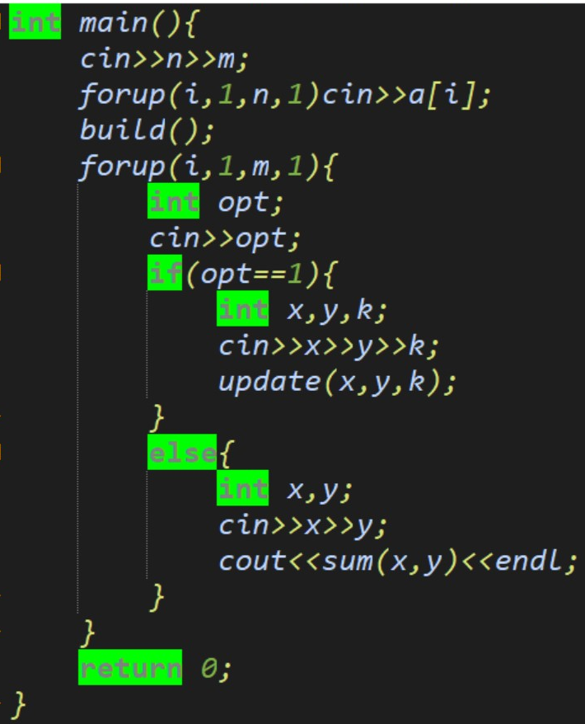
主函数
最简单

Slide 16
Thanks

